Slide 1
Двигатели

Slide 2
Цель
Знакомство учащихся с двигателями.

Slide 3
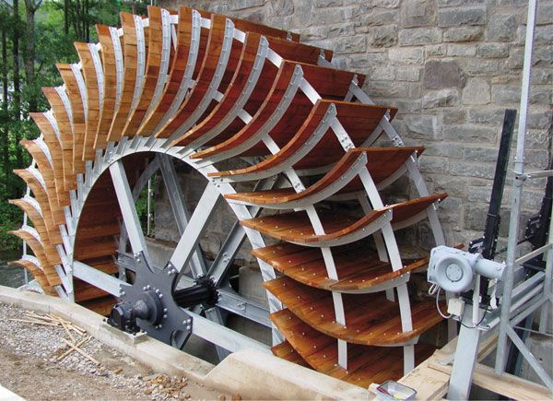
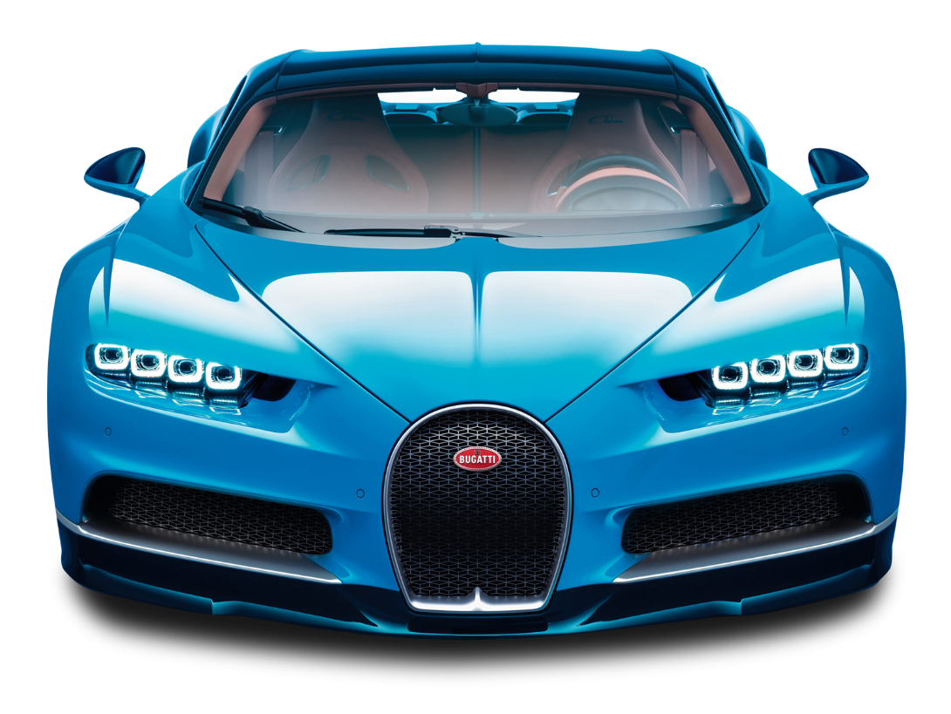
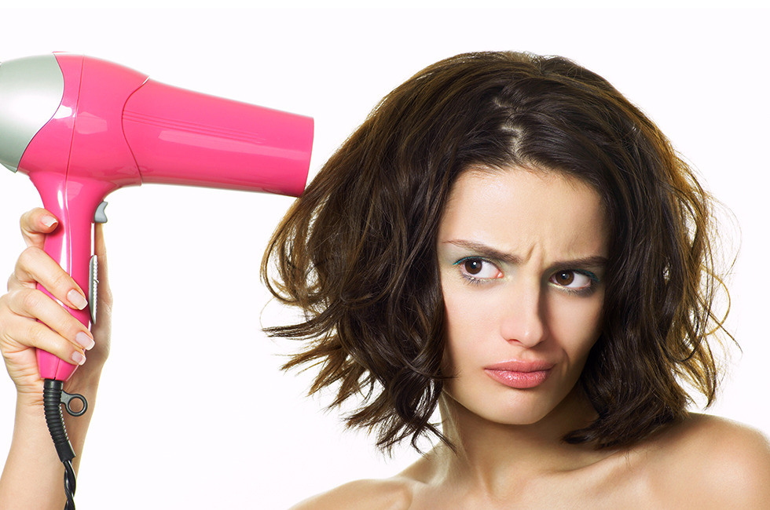
Подумайте, что объединяет водяное колесо, автомобиль и фен для сушки волос?

Slide 4
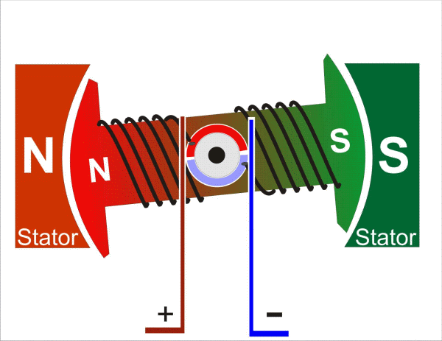
Дви́гатель — устройство, преобразующее какой-либо вид энергии в механическую работу или в энергию другого вида.
Термин мотор заимствован в первой половине XIX века из немецкого языка (нем. Motor — «двигатель», от лат. mōtor — «приводящий в движение») и преимущественно им называют электрические двигатели и двигатели внутреннего сгорания.

Slide 5
В зависимости от вида используемой энергии механическая энергия может быть получена от:
ротора, вращающегося под действием внешних или внутренних сил;
поршня, совершающего воздушно-поступательные движения;
природного источника или аппарата, подающего на рабочий орган поток газа или жидкости;
струи жидкости или газа как источников энергии.

Slide 6
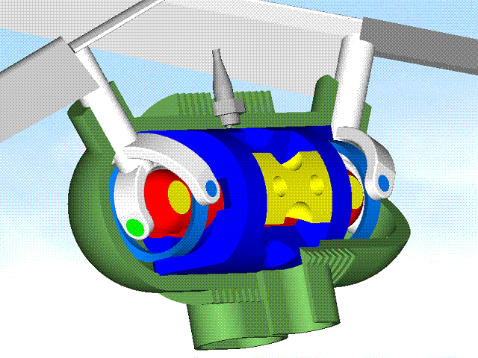
Двигатели приводят в действие все рабочие машины и технологические установки на производстве.
Роторный двигатель
Все виды сухопутного, водного, воздушного и космического транспорта оборудованы соответствующими двигателями. Двигатели установлены во многих бытовых приборах.

Slide 7
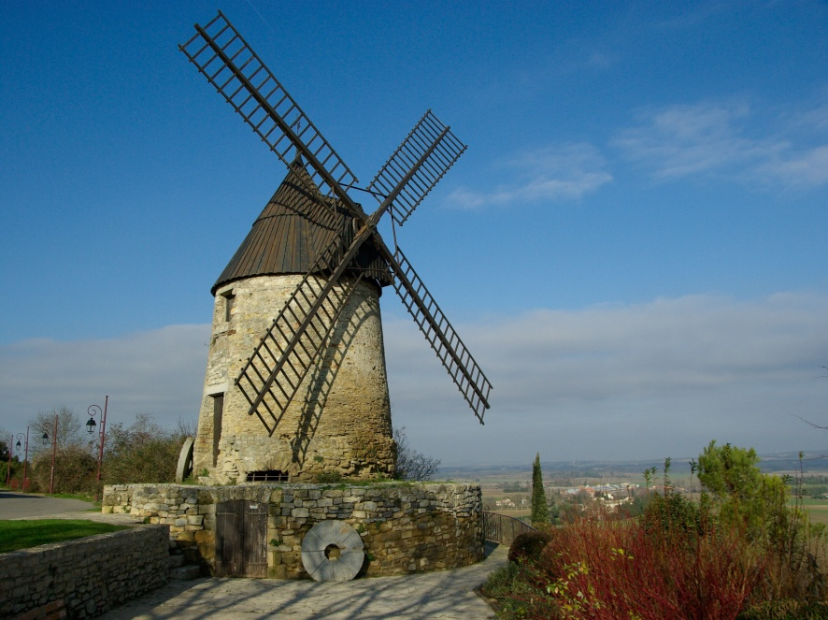
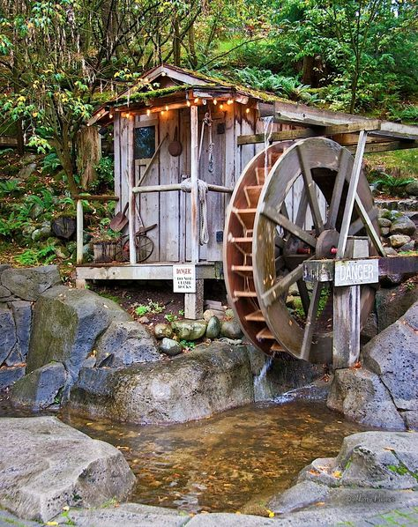
Первые двигатели, которые были созданы людьми, преобразовывали кинетическую энергию ветра (потоков воздуха) и движущейся воды в механическую работу. Большое распространение такие двигатели получили в Средние века на ветряных мельницах в виде крыльчатки и водяных мельницах в виде водяного колеса.

Slide 8
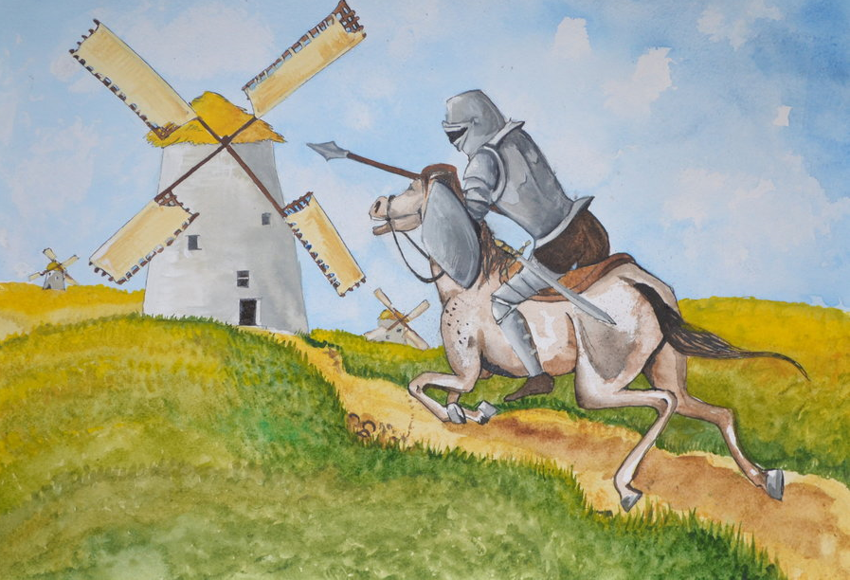

Slide 9
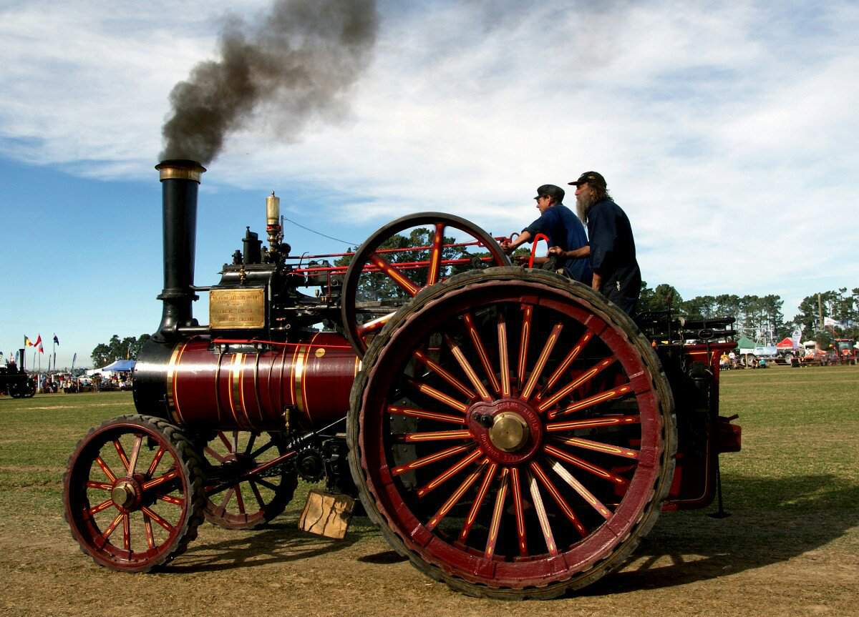
С развитием науки на смену ветряному и водяному колесам в конце 18 века пришел паровой двигатель.

Slide 10
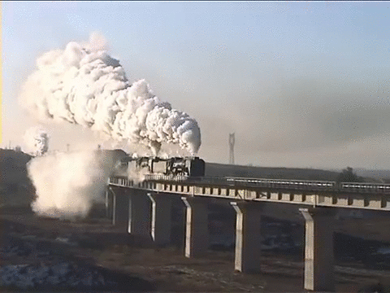

Slide 11
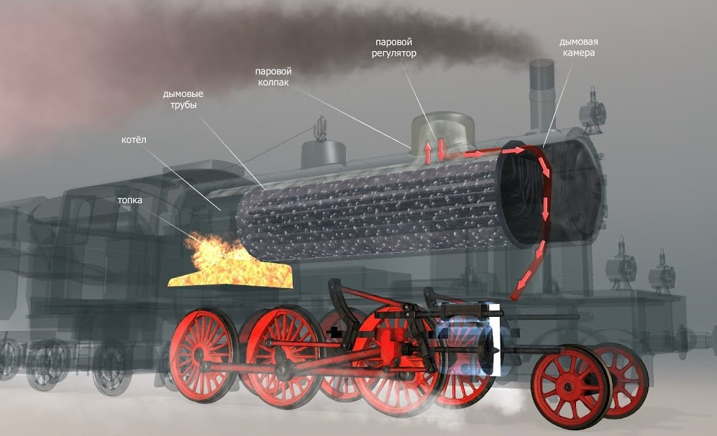

Slide 12
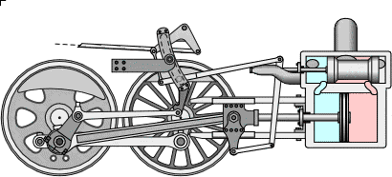
Парораспределительный механизм паровоза

Slide 13
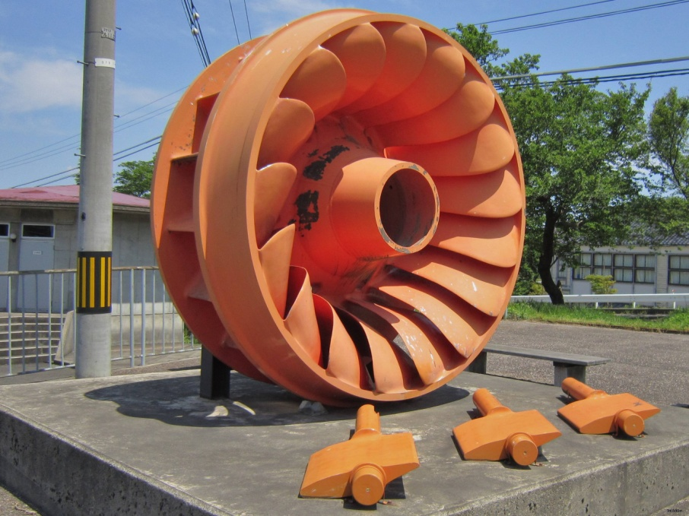
Гидравлические двигатели
Работают с помощью жидкости
Бывают в виде колеса с лопатками или в виде гидротурбины, которые устанавливают на гидроэлектростанциях.

Slide 14
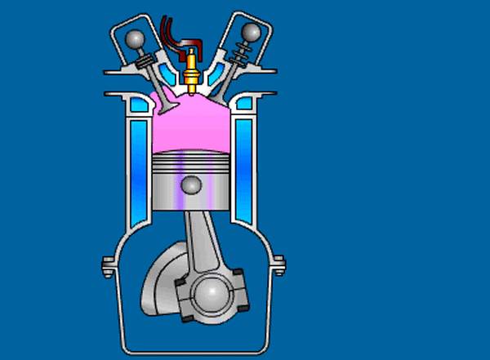
В 19 веке изобрели – двигатель внутреннего сгорания. В ДВС химическая энергия, полученная от сгорания топлива, превращается в механическую энергию.
Поршневой ДВС

Slide 15
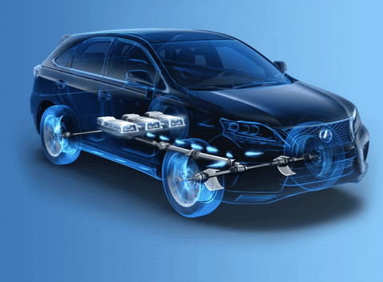

Slide 16
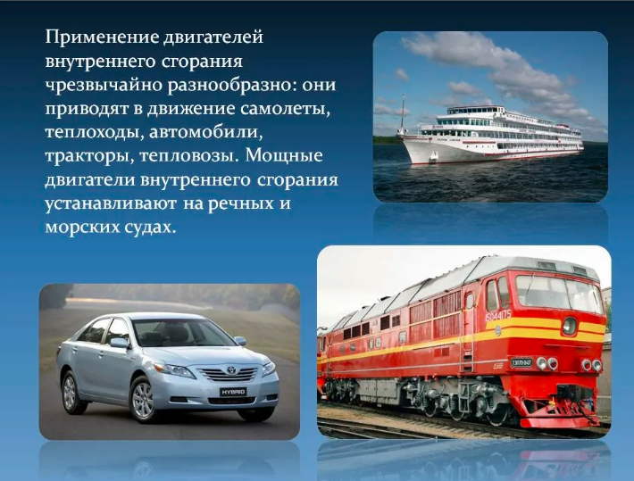

Slide 17
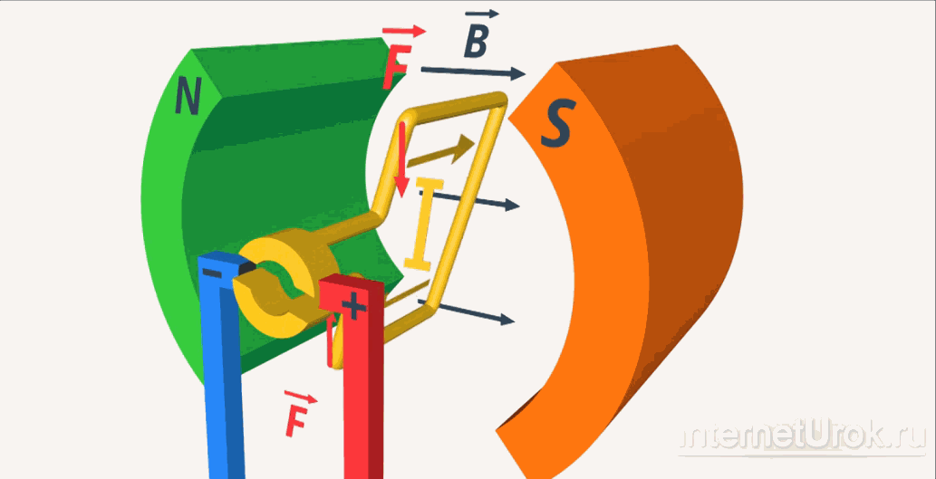
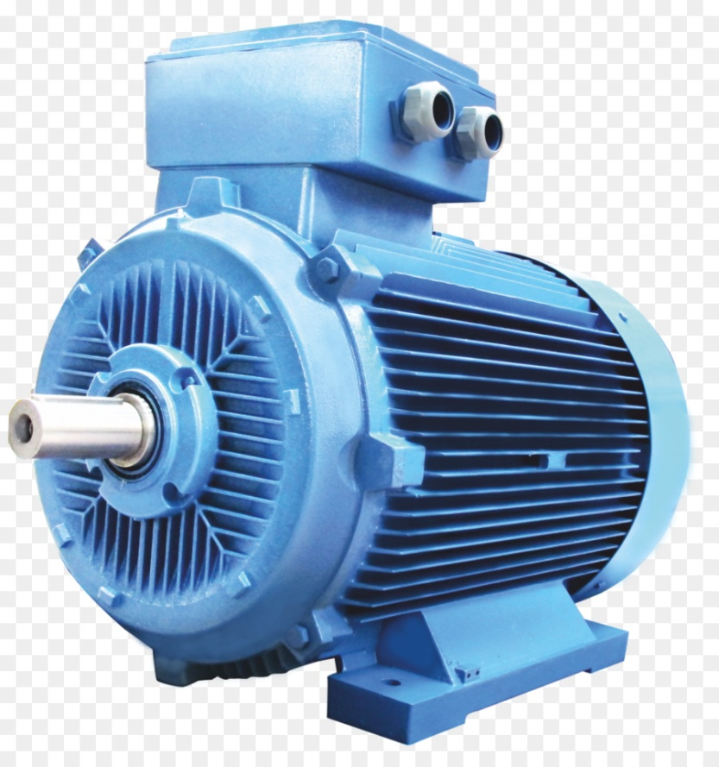
Новый этап промышленной революции начался с изобретения электрического двигателя. Его работа основана на том, что при прохождении электрического тока по проводнику вокруг него возникает магнитное поле. Взаимодействуя с другим полем, проводник начинает двигаться.

Slide 18
Однако вначале электрический двигатель не рассматривался применительно к производству. Это были маломощные устройства, так как электрическую энергию для них получали только от гальванических элементов (батареек).
С изобретением мощных генераторов электрической энергии и постройкой электростанций рабочие машины и технологические установки стали оснащать электрическими двигателями.

Slide 19
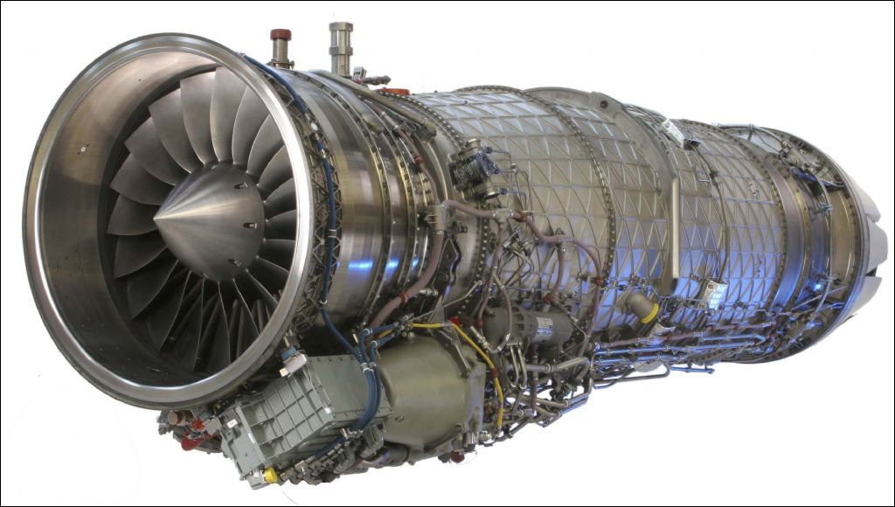
С середины прошлого века началась эра реактивных и ракетных двигателей.

Slide 20
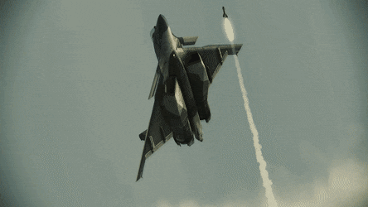
Наибольшее распространение получили воздушно-реактивные двигатели. Реактивные пассажирские и грузовые самолеты летают со скоростью около 900 км/ч. Современные истребители летают на скоростях 2000-2500 км/ч.

Slide 21
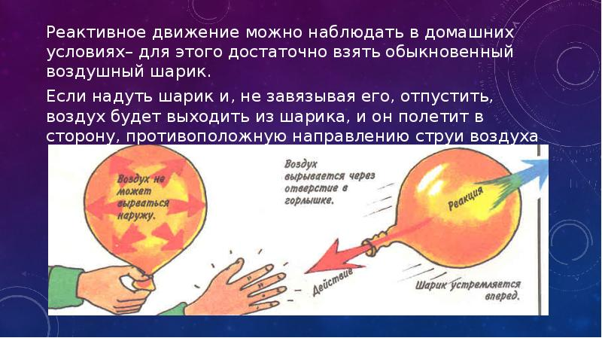

Slide 22
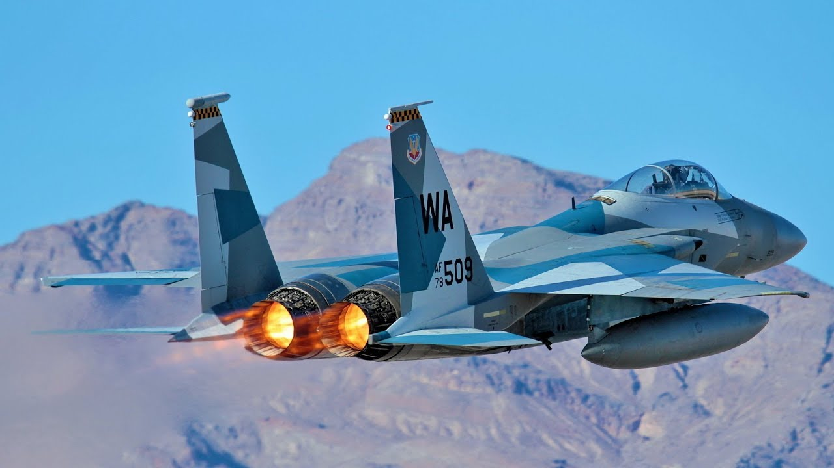

Slide 23
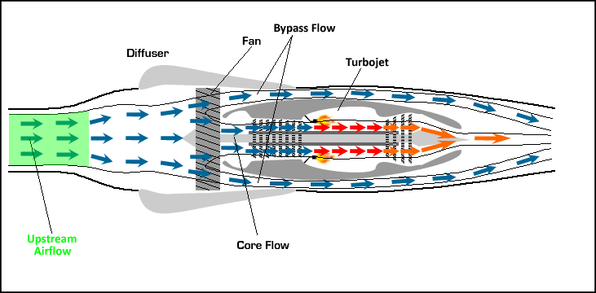
Устройство реактивного двигателя достаточно просто и крайне сложно. Забортный воздух засасывается в турбину, там часть воздуха направляется внутрь двигателя. Смешивается с топливом и сгорая, образует струю раскаленного газа, который с большей скоростью выбрасывается из сопла, создавая тягу. Другая часть воздуха идет в обход камеры сгорания и вырывается через сопло, также создавая тягу. В результате на выходе создается реактивная тяга, которая и двигает машину.

Slide 24
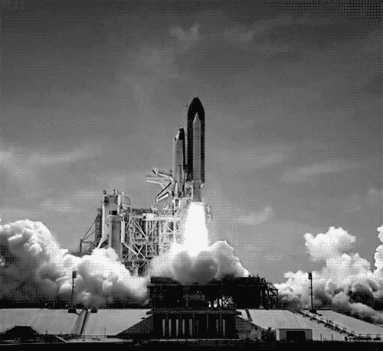
Одним из главнейших изобретений человечества в 20 веке стало изобретение реактивного двигателя, который позволит подняться человеку в космос.
Ракета также двигается за счет отталкивающего действия струи газа, выбрасываемого с большой скоростью. Когда газ выбрасывается из «хвоста» ракеты вниз, она начина- ет лететь в противоположную сторону, т.е. вверх.
Ракета может летать и в безвоздушном пространстве. Она несет в себе и горючее, и окислитель (жидкий кислород) для его сжигания и получения струи раскаленных газов.
Скорость ракеты около 29000 км/ч.

Slide 25
Профессии и производство
Изобретением, созданием и производством двигателей разных конструкций занимаются:
Инженеры
Инженеры – конструкторы
Технологи
Дизайнеры
Рабочие и техники различных промышленных предприятий
Сотрудники научно – исследовательских организаций

Slide 26
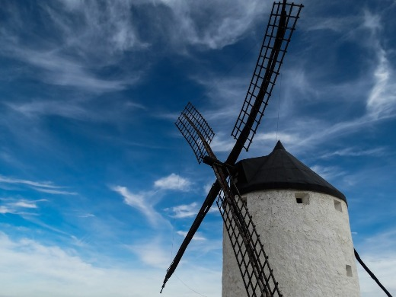
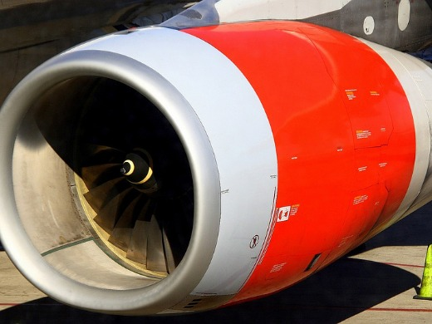
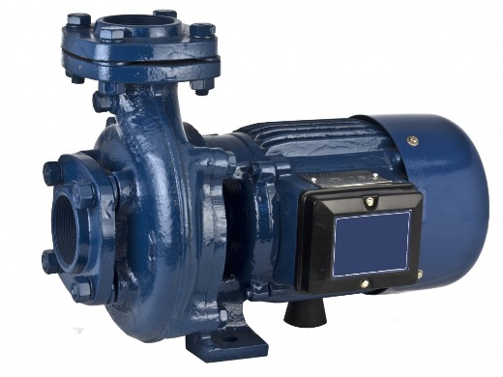
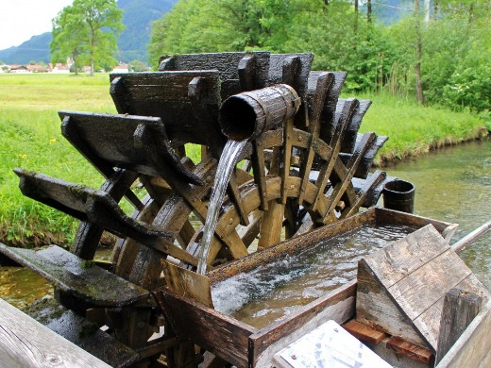
К каждой иллюстрации подберите подходящую подпись
Электрический двигатель
Реактивный двигатель
Воздушный двигатель
Гидравлический двигатель

Slide 27
К какому типу двигателей можно отнести артиллерийское орудие, выстреливающее снаряд на большое расстояние? гидравлический двигатель внутреннего сгорания реактивный воздушный

Slide 28
Какие виды двигателей установлены на бытовых приборах?
Двигатель внутреннего сгорания
Электрический двигатель
Паровой двигатель

Slide 29
Домашнее задание
Напишите в тетрадь примеры 4-5 устройств, работающих на разных двигателях.

Slide 30
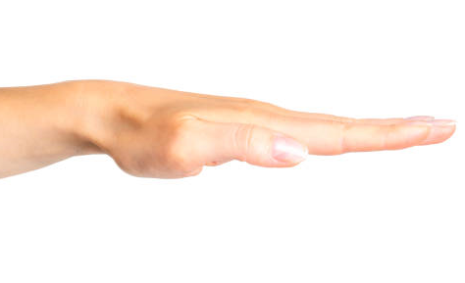
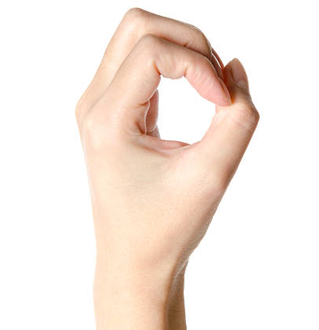
Мне было очень интересно и я активно работал.
На уроке немного затруднялся, работал средне.
Материал показался очень сложным, я почти ничего не понял. Был пассивен.

Slide 31


